Slide 1
重庆大学数学与统计学院
国家级精品课程数学实验课件
数学实验之—图论模型及算法
SHUXUESHIYANZHIXIANXINGGUIHUA

Slide 2

主要内容
图的模型及算法初步
最短路径问题及算法
最小生成树问题及算法
中国邮递员问题（边的行遍性）
旅行商问题（顶点的行遍性）

Slide 3

图的模型及算法初步

Slide 4
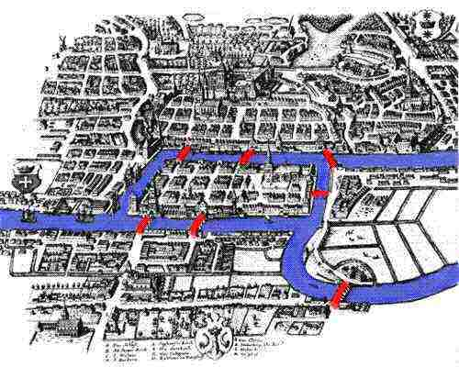
图论的起源：七桥问题

Slide 5
图论的起源：七桥问题
a
graph
a
b
c
b
c
d
d

Slide 6
一种表示工具——图
边
c
顶点
e₁
e₄
b
a
e₂
e₃
e₅
d
三要素：顶点集V；边集E；关联函数ψ
如 ψ(e₂)={a,b}，
G=(V,E,ψ)
一般用大写字母G,H表示无向图。

Slide 7
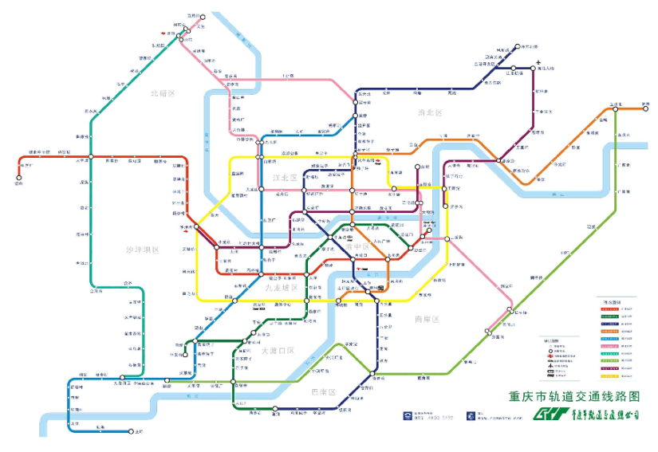
无处不在的网络
地铁线路网
站点+连线

Slide 8
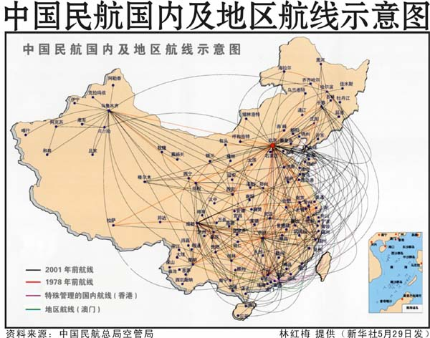
无处不在的网络
城市+航线
国内航线网

Slide 9
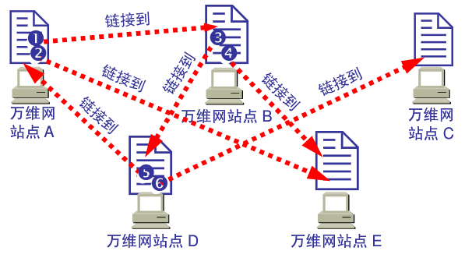
无处不在的网络
网站+链接
万维网

Slide 10

无处不在的网络
人际关系网
人+好友关系

Slide 11
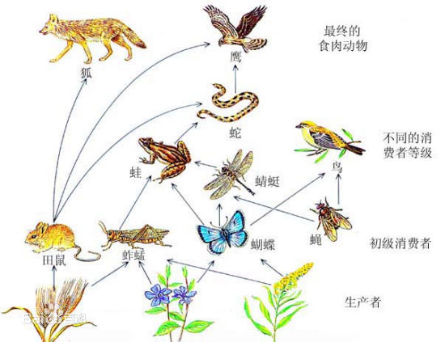
无处不在的网络
食物链
在自然界，网络同样无处不在。
C.S.Elton(1927)
生态系统
“吃”与“被吃”关系
动植物+关系

Slide 12
无处不在的网络
状态之间的转化，如
水蒸汽—— > 雨水—— >径流—— >地下水—— >
物质形态+转化
河流
湖泊
海洋

Slide 13
无处不在的网络
这些网络有一个共同点
“事物”+“联系”
顶点——事物（站点、城市、人、动植物、……）
边——联系（连接、链接、关系、转化）

Slide 14
图的基本概念
边
c
无向图
顶点
e₁
e₄
b
a
e₂
e₃
e₅
d
三要素：顶点集V；边集E；关联函数ψ
如 ψ(e₁)={a,c}，
G=(V,E,ψ)
一般用大写字母G,H表示无向图。

Slide 15
图的基本概念

无向图
• e与顶点u, v相关联
• u与v相邻
• 两边相邻
• 重边
c
b
a
d
想
你能给出一些可用无向图描述的实际例子吗？

Slide 16
一种表示工具——图

V₁
有向图：
V₂
V₃
V₄
V₅
想
你能给出一个可用有向图描述的实际例子吗？

Slide 17
一种表示工具——图
8
加权图
1
2
5
7
6
1
5
3
10
4
3
9
这些数字可以代表距离，费用，可靠性或其他的相关参数。
返 回

Slide 18
图的基本概念
边
c
无向图
顶点
e₁
e₄
b
a
e₂
e₃
e₅
d
三要素：顶点集V；边集E；关联函数ψ
如 ψ(e₁)={a,c}，
G=(V,E,ψ)
一般用大写字母G,H表示无向图。

Slide 19
图的基本概念

无向图
• e与顶点u, v相关联
• u与v相邻
• 两边相邻
• 重边
c
b
a
d
想
你能给出一些可用无向图描述的实际例子吗？

Slide 20
图的基本概念

V₁
有向图：
V₂
V₃
V₄
V₅
想
你能给出一个可用有向图描述的实际例子吗？

Slide 21
图的基本概念
8
加权图
1
2
5
7
6
1
5
3
10
4
3
9
这些数字可以代表距离，费用，可靠性或其他的相关参数。
返 回

Slide 22
图的基本概念
定义 若图 的每一条边e 都赋以
一个实数w(e)，称w(e)为边e的权，G 连同边上的权
称为赋权图.
定义 设 和 是两个图.
1) 若 ,称 是 的一个子图,记
2) 若 ， ，则称 是 的生成子图.
返 回

Slide 23
图的矩阵表示方法
邻接矩阵
关联矩阵
边矩阵
返 回

Slide 24
邻接矩阵
v₁
b
a
v₃
j
k
v₄
v₂
d
e
f
g
c
v₅
h
i
v₆
v₇

Slide 25
邻接矩阵

• 无向图的邻接矩阵：A=(a_{ij})n×n，其中
想
无向图的邻接矩阵有何特点？由邻接矩阵是否能作出原图？
返 回

Slide 26
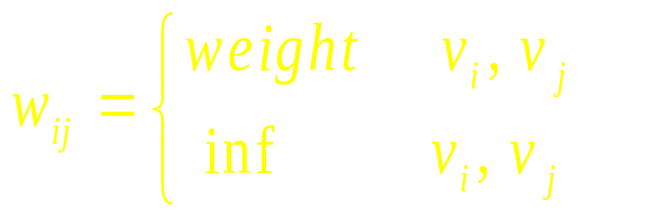
邻接矩阵
• 无向图的带权邻接矩阵：
W=(w_{ij})n×n，其中
相邻
不相邻
• W的对角线元素为0.显然无向图的带权邻接矩阵对称。
返 回

Slide 27
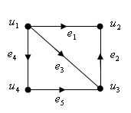
邻接矩阵
• 对有向图 ,其邻接矩阵 ,其中：

Slide 28
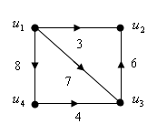
邻接矩阵
• 对有向赋权图 , 其邻接矩阵 ,
其中：
对于无向赋权图的邻接矩阵可类似定义.

Slide 29
关联矩阵
v₁
b
a
v₄
v₃
j
k
v₂
d
e
f
g
c
v₅
h
i
v₆
v₇

Slide 30
关联矩阵

• 无向图的关联矩阵：M=(m_{ij})n×m, 其中
想
无向图的关联矩阵有哪些特征？由关联矩阵能否作出原图？
返 回

Slide 31
边矩阵
v₁
无向或有向加权图
定义一个m列的矩阵第1、2行分别存放边的起点和 终点， 如为加权图, 只需增加一行数来表示各条边上的权.
b
a
v₄
v₃
j
k
v₂
d
e
f
g
c
v₅
h
i
v₆
v₇
返 回

Slide 32
好算法还是坏算法
什么是算法
算法无效
算法的时间复杂性分析
时间复杂度
有效算法
量级比较
返 回

Slide 33
什么是算法
一个算法就是解决某一特定问题的方法，是一系列确定步骤，它必须在有限的时间内终止。
表述一个算法一般有两种方式
（1） 步骤描述； （2） 框图。

Slide 34
什么是算法
例：求两个正整数m和n的最大公因子的Euclid算法
输入：正整数m, n。
输出：m和n的最大
公因子。
1） 求余数
m除以n，令r为所得的余数 (0≤r<n)。
2) 判断r是否为0。若r=0，则算法终止；否则，转3)。
3) 互换。
置m←n,n←r,返回第一步
返 回

Slide 35
算法无效
用行列式的定义求一个20阶行列式的值，即使是每秒1000万次的计算机也要花大约15万年的时间。

Slide 36

好算法还是坏算法
如何才能简便地判断一个算法的有效性呢？在什么情况下一个问题找不到有效算法来求出正确解？
想
返 回

Slide 37
算法的时间复杂性分析
算法的时间复杂度——从输入数据到计算出结果所需要的时间，它是输入长n（问题规模）的一个函数。

Slide 38
算法的时间复杂性分析
算法的运行量：基本操作的执行次数
平均时间复杂度：
最坏时间复杂度：
返 回

Slide 39
时间复杂度
  例如，求n个数最大者的一个算法如下：
  maxn=-999999
  for i=1:n
  if number(i)>maxn
  maxn=number(i)
  end
  end
  记 T(n)=c₁+c₂n 为这个算法的时间复杂度。通常记T(n)= O(n).

Slide 40
好算法还是坏算法
时间复杂度
  若存在正数C和n₀，使当n≥n₀时，一个算法的执行时间T(n)≤Cf(n)，则称该算法花了f(n)阶的时间，记为T(n)=O(f(n))。

Slide 41
好算法还是坏算法
例：对下面三个简单的程序段，求时间复杂度。
    3) for i=1:n
    for j=1:n
    x=x+1
    end
    end
1) x=x+1
    2) for i=1:n
    x=x+1
    end
时间复杂度分别是O(1), O(n), O( n² ) 。

Slide 42
典型算法的执行时间
n=128时各典型算法的执行时间
时间复杂度 | n² | n³ | 2^{n} | n!
计算时间 | 1/64 秒 | 2 秒 | 2⁷⁴ 世纪 | 5*2⁶⁶² 世纪
返 回

Slide 43
好算法还是坏算法
有效算法或好算法：
以多项式时间为限界的算法。
指数时间算法或坏算法：
任何多项式都不是其时间复杂度T(n)的上界的算法

Slide 44
典型算法的处理规模
算法 | 时间复杂度 | 一小时能处理的实例规模 | 提高速度2¹⁰倍一小时能处理的实例规模
A₁ | n | N₁ | 1024N₁
A₂ | n² | N₂ | 32N₂
A₃ | 2^{n} | N₃ | N₃+10
A₄ | 8^{n} | N₄ | N₄+3.3
返 回

Slide 45
时间复杂度函数的量级比较
（1）若0<L<∞, 称f₁(n)与f₂(n)同量级,记为O(f₁(n))=O(f₂(n)) ;
（2）若L=0, 则称f₁(n)的量级比f₂(n)低,记为O(f₁(n))<O(f₂(n))；
（3）若L=∞, 则称f₁(n)的量级比f₂(n)高,记为 O(f₁(n))>O(f₂(n))。

Slide 46
时间复杂度函数的量级比较
显然：
1, log n, n, n², n³, n⁴,…2^{n}, n!
量级是由低到高。

Slide 47
☞
注意
1．无论计算机速度多么高，功能多么强，用指数时间算法不能解大型问题。
2. 算法的时间复杂度函数的量级越低，算法的效率越高（就大型问题而言）。
返 回

Slide 48
Mathematica model
最小生成树算法
参考书：
1.龚劬 《图论与网络最优化算法》重庆大学出版社
2.张绍民 李淑华 《数据结构教程C语言版》中国电力出版社

Slide 49
主要内容
一个例子
基本概念与结论
Kruskal算法
Prim算法
最小生成树问题的0-1规划模型

Slide 50
树图——直观形象的表示工具
类似于自然界中的树
赵根
赵明
赵亮
赵丽
赵雷
赵雨
赵虹
赵云
赵霞
赵松
赵梅
形象地表示家族

Slide 51
树图——直观形象的表示工具
树： 没有圈的连通图
• 树中任意两点间有唯一路径。
• 树的边数恰好为顶点数减1。

Slide 52

引例：计算机网络的线路设计
城市电信局有许多业务如收费，营业，112，114等，希望在全市范围实现计算机联网服务，共享各种资源。一个主要关心的问题是：用数据通讯线把一组站点联结起来，而不允许通讯线在非站点处相交，如何连接可使通讯线的花费最小？

Slide 53
引例：计算机网络的线路设计
8
1
2
5
7
6
1
5
3
10
4
3
9
最经济的网络不应该有任何封闭的回路。

Slide 54
引例：计算机网络的线路设计

生成树或支撑树(spanning tree)：G的子图且是树，其顶点集等于G的顶点集；
8
1
2
5
7
想
6
1
5
如何简便地得到左图的生成树？它应有几条边？
3
10
4
3
9

Slide 55
引例：计算机网络的线路设计
确定应在哪些站点之间铺设通讯线路，是否可看作是在相应的加权图中构造最小费用的生成树的问题？

Slide 56

引例：计算机网络的线路设计
最小生成树
最大生成树
想
1) 一个完全图K_{n}有多少不同的生成树？
2) 如何求其最小生成树?

Slide 57
引例：计算机网络的线路设计
10个顶点的完全图，其不同的生成树就有一亿棵。
一般地，n个顶点的完全图，其不同的生成树个数为n^{n-2}。
30个顶点的完全图就有30²⁸个生成树，求最小生成树时用穷举法是无效的。
返 回

Slide 58
最小生成树与算法
定义
设
T
=
(
V
,
E
)
是赋权图
G
=
(
V
,
E
)
的一棵生
1
成树，称
T
中全部边上的权数之和为
生成树的权
，记为
w
(
T
)
w
(
T
)
=
∑
w
(
e
)
.
，即
e
∈
E
1
如果生成树
T
*
的权
w
(
T
*
)
是
G
的所有生成树的权中最
小者，则称
T
*
是
G
的
最小生成树
，简称为
最小树
，即
w
(
T
*
)
=
min
{
w
(
T
)}
，式中取遍
G
的所有生成树
.
T
T
返 回

Slide 59
最小生成树算法及其MATLAB程序实现
Kruskal算法
算法的MATLAB程序实现
Prim算法
返 回

Slide 60
Kruskal算法
基本思想:
最初把图的n个顶点看作n个分离的部分树，每个树具有一个顶点，算法的每一步选择可连接两分离树的边中权最小的边连接两个部分树，合二为一,部分树逐步减少，直到只有一个部分树（n-1步之后）便得到最小生成树。
8
1
2
5
7
时间复杂度: O(m)
其中m为图的边数
6
1
5
3
10
4
3
9

Slide 61





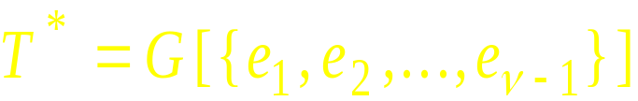
Kruskal算法
步骤
1) 选择边e₁，使得w(e₁)尽可能小；
2) 若已选定边 ，则从
中选取 ，使得:
i) 为无圈图，
ii) 是满足i)的尽可能小的权，
3) 当第2)步不能继续执行时，则停止.
定理 由Kruskal算法构作的任何生成树
都是最小生成树.

Slide 62
给每个子树一个不同的编号
Kruskal算法
8
1
2
5
7
1号子树
3
3号子树
1
5
6
10
4
3
9
2号子树
返 回

Slide 63
整理边权矩阵
B: 图的边权矩阵;
T: 生成树的边集;
C: 生成树的权;
t: 顶点所属子树的编号
初始化：j←0, T←φ, c←0, k←0；
对所有顶点i ,t(i)←i .
j←j+1
T←T∪(B(1,j),B(2,j)),
c←c+B(3,j),k←k+1，i ←0
t(B(1,j))≠t(B(2,j))
Y
N
i ← i+1
N
k=n-1或j=m
t(i)=max{t(B(1,j)), t(B(2,j))
Y
Y
N
T, c
t(i)← min{t(B(1,j)), t( B(2,j)),
Y
i=n
N
终止

Slide 64
Kruskal算法
例:用Kruskal算法求引例中的加权图的最小生成树。
8
边权矩阵：
1
2
5
7
b=[1 1 1 2 2 3 3 4;
2 4 5 3 5 4 5 5;
8 1 5 6 7 9 10 3];
6
1
5
3
10
4
3
9

Slide 65
b=[1 1 1 2 2 3 3 4;2 4 5 3 5 4 5 5;8 1 5 6 7 9 10 3];
[B,i]=sortrows(b',3);B=B’; m=size(b,2);n=5;
t=1:n; k=0; T=[ ]; c=0;
for i=1:m
if t(B(1,i))~=t(B(2,i))
k=k+1; T(k,1:2)=B(1:2,i), c=c+B(3,i)
tmin=min(t(B(1,i)),t(B(2,i)));
tmax=max(t(B(1,i)),t(B(2,i)));
for j=1:n
if t(j)==tmax
t(j)=tmin;
end
end
end
if k==n-1
break ;
end
end
T,c

Slide 66
Kruskal算法
程序运行结果：
T =
1 4
4 5
2 3
2 5
c =
17
1
2
7
6
1
5
3
4
3
返 回

Slide 67
Prim算法
● 基本思想：任选一个顶点v₀开始，连接与v₀最近的顶点v₁,得子树T₁，再连接与T₁最近的顶点v₂得子树T₂，如此继续下去，直到所有顶点都用到为止。
● 时间复杂度：O(n²) , n为图的顶点数

Slide 68

提示
Kruskal算法和Prim算法都蕴涵了贪婪法的思想，是贪婪法；
贪婪法的基本思想：把解看成是由若干个部件构成，每一步求出解的一个部件（不是从整体或长远的角度考虑，只是局部或当前的最好选择）。求出的一个个部件组合而作为最终的解。

Slide 69
☞
注意
贪婪法可被用于各种各样问题的处理。该法只是一种试探法，计算上简便有效，可提供正确解的一个近似。但一般情况下，不能保证输出的解是正确的。其正确性需要证明，这往往比较困难。
已证明,求最小生成树的Kruskal算法和Prim算法都是正确的
返 回

Slide 70

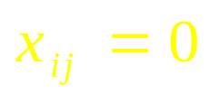
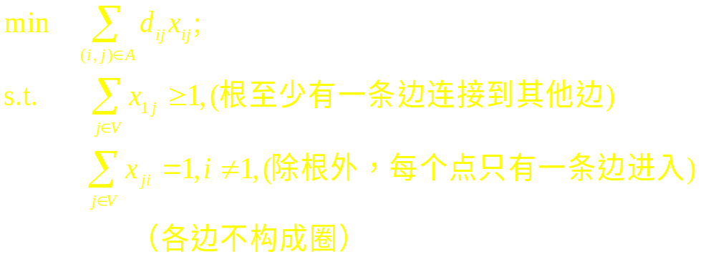
最小生成树问题的0-1规划模型
设 是两点i与j之间的距离， 或1（1表示连接，0表示不连接），并假设顶点1是生成树的根.则

Slide 71
最小生成树问题的0-1规划模型
例 （最优连线问题）我国西部的SV地区共有1个城市（标记为1）和9个乡镇（标记为2--10）组成，该地区不久将用上天然气，其中城市1含有井源.现要设计一供气系统，使得从城市1到每个乡镇（2--10）都有一条管道相连，并且铺设的管子的量尽可能的少. 下表给出了城镇之间的距离.求SV地区的最优连线.

Slide 72
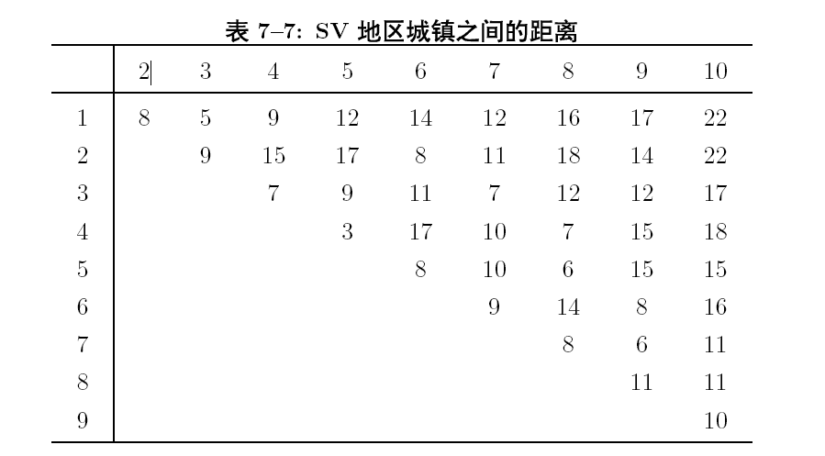
最小生成树问题的0-1规划模型

Slide 73
最小生成树问题的0-1规划模型
解： 按照数学规划写出相应的LINGO程序，
MODEL:
1] sets:
2] cities/1..10/:level; !level(i)= the level of city;
3] link(cities, cities):
4] distance, !The distance matrix;
5] x; ! x(i,j)=1 if we use link i,j;
6] endsets

Slide 74
最小生成树问题的0-1规划模型
7]data: !Distance matrix, it need not be symmetirc;
8] distance = 0 8 5 9 12 14 12 16 17 22
9] 8 0 9 15 16 8 11 18 14 22
10] 5 9 0 7 9 11 7 12 12 17
11] 9 15 7 0 3 17 10 7 15 15
12] 12 16 9 3 0 8 10 6 15 15
13] 14 8 11 17 8 0 9 14 8 16
14] 12 11 7 10 10 9 0 8 6 11
15] 16 18 12 7 6 14 8 0 11 11
16] 17 14 12 15 15 8 6 11 0 10
17] 22 22 17 15 15 16 11 11 10 0;
18] enddata

Slide 75
最小生成树问题的0-1规划模型
19]n=@size(cities); !The model size;
20]! Minimize total distance of the links;
21]min=@sum(link(i,j)|i #ne# j: distance(i,j)*x(i,j));
22]!There must be an arc out of city 1;
23]@sum(cities(i)|i #gt# 1: x(1,i))>=1;
24]!For city i, except the base (city 1);
25]@for(cities(i) | i #gt# 1 :
26]! It must be entered;
27] @sum(cities(j)| j #ne# i: x(j,i))=1;
28]! level(j)=levle(i)+1, if we link j and i;

Slide 76
最小生成树问题的0-1规划模型
29] @for(cities(j)| j #gt# 1 #and# j #ne# i :
30] level(j) >= level(i) + x(i,j)
31] - (n-2)*(1-x(i,j)) + (n-3)*x(j,i);
32] );
33]! The level of city is at least 1 but no more n-1,
34] and is 1 if it links to base (city 1);
35] @bnd(1,level(i),999999);
36] level(i)<=n-1-(n-2)*x(1,i);
37] );
38]! Make the x's 0/1;
39]@for(link : @bin(x));
END

Slide 77
最小生成树问题的0-1规划模型
利用水平变量(level)来保证所选的边不构成圈.
Global optimal solution found at iteration: 34
Objective value: 60.00000
Variable Value Reduced Cost
X( 1, 2) 1.000000 8.000000
X( 1, 3) 1.000000 5.000000
X( 3, 4) 1.000000 7.000000
X( 3, 7) 1.000000 7.000000
X( 4, 5) 1.000000 3.000000
X( 5, 8) 1.000000 6.000000
X( 7, 9) 1.000000 6.000000
X( 9, 6) 1.000000 8.000000
X( 9, 10) 1.000000 10.00000

Slide 78
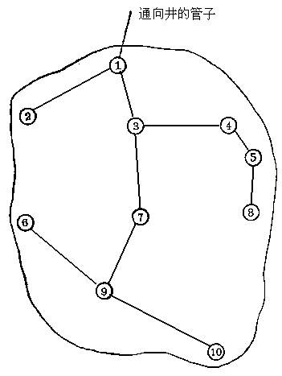
最小生成树问题的0-1规划模型
连接这10个城镇的最小距离为60公里，其连接情况如下.

